Slide 1
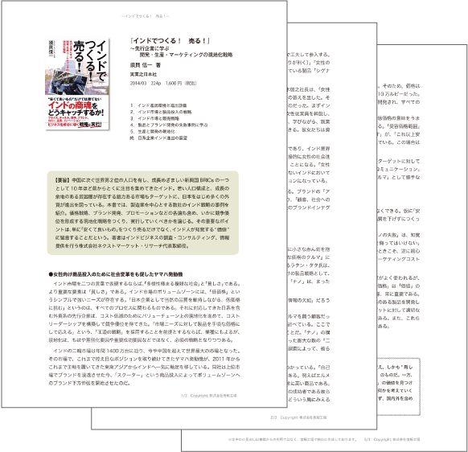
ダイジェストイメージ

